Slide 1
Laboratorium zastosowań elektroniki
Akademia WIT
Laboratorium 11
Z-PEL-DB
Wojciech Skurzak
Warszawa 21.05.2024r.

Slide 2
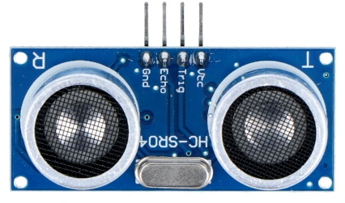
Czujnik odległości HC-SR04
Ultradźwiękowy czujnik odległości HC-SR04 - pomiar odległości 2-200 cm.
Czujnik umożliwia pomiar odległości przy pomocy ultradźwięków. Czujnik wysyła falę, która po odbiciu od przeszkody wraca do niego. Obliczając czas między wysłaniem, a odebraniem impulsu można określić odległość czujnika od obiektu.

Slide 3
Czujnik odległości HC-SR04
Schemat połączeń
5V
12
11
GND
Piny cyfrowe
Arduino Uno

Slide 4
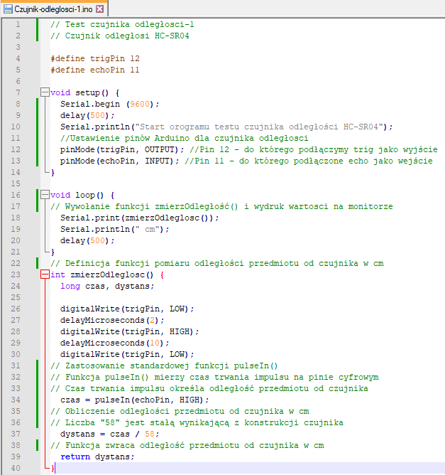
Zadanie 1 Czujnik odległości HC-SR04

Slide 5
Zadanie 2
Napisać program z wykorzystaniem czujnika odległości HC-SR04 który:
Wykonuje pomiar odległości do przeszkody.
Na bieżąco drukuje na ekranie odległość czujnika od przeszkody.
Przy zbliżeniu się do przeszkody na odległość mniejszą niż 30 cm włączy diodę.
Przy zwiększeniu odległości powyżej 30 cm wyłączy diodę.
330Ω
5V
12
11
GND
7
Piny cyfrowe
Arduino Uno

Slide 6
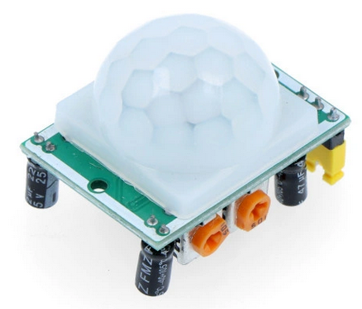
Cyfrowy czujnik ruchu PIR HC-SR501
PIR (ang. Passive Infra Red - pasywny czujnik podczerwieni)
Rodzaj czujnika: cyfrowy
Napięcie zasilania: od 3 V do 5 V
Natężenie prądu: 50 uA
Temperatura pracy: od 0 ℃ do 70 ℃
Poziom wyjścia (wysoki): 4 V
Poziom wyjścia (niski): 0,4 V
Kąt wykrywania: 110 °
Odległość wykrywania: do 7 m
Czujnik typu PIR pozwala na wykrywanie ruchu.
Wykorzystywany jest do detekcji obiektów w pomieszczeniach w systemach alarmowych i oświetleniowych. Do detekcji czujnik używa podczerwieni czyli ciepła promieniowanego przez przedmioty.
Sensor zasilany jest napięciem od 3,3 do 5 V.
Po podłączeniu należy poczekać 1-2 sekundy aż czujnik zrobi „zdjęcie migawkowe” pomieszczenia.
Jeżeli po tym czasie coś się poruszy w zasięgu czujnika, pin "alarm" będzie niski.

Slide 7
Cyfrowy czujnik ruchu PIR HC-SR501
PIR (ang. Passive Infra Red - pasywny czujnik podczerwieni)
Wykrywa nie tyle ruch, co zmiany ciepła. Z tego powodu oprócz wykrycia ruchu człowieka, może zareagować na zwierzęta, a także grzejniki czy inne mocno nagrzewające się urządzenia.
Nie emituje żadnej wiązki, zatem swoim działaniem nie przenika przez ściany lub drzwi. Jest to zaleta, gdy chcemy żeby czujka działała w obrębie danego pomieszczenia.
Jeśli przedmiot (ciepły) przestaje się poruszać nawet będąc w polu działania czujnika, to czujnik uzna, że nie ma ruchu przedmiotu.
Temperatura pracy czujnika -30 do 55st.C.

Slide 8
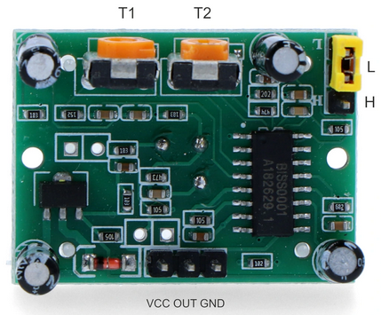
Cyfrowy czujnik ruchu PIR HC-SR501
PIR (ang. Passive Infra Red - pasywny czujnik podczerwieni)
Potencjometrom można regulować:
T1 - czas trwania stanu wysokiego po wykryciu obiektu
T2 - czułość czujnika (dystans, w którym wykrywa ruch obiektu)
Za pomocą zworki wybierany jest tryb pracy z pośród dwóch dostępnych:
retriggering (zworka w pozycji H) - wyjście osiąga stan wysoki po wykryciu obiektu i jest on utrzymywany przez cały czas wykrywania trwającego ruchu, czujnik domyślnie znajduje się w tym trybie (bez zworki)
non-retriggering (zworka w pozycji L) - wyjście osiąga stan wysoki tylko raz po wykryciu obiektu, następnie przechodzi w stan niski niezależnie od tego, czy ruch dalej występuje

Slide 9
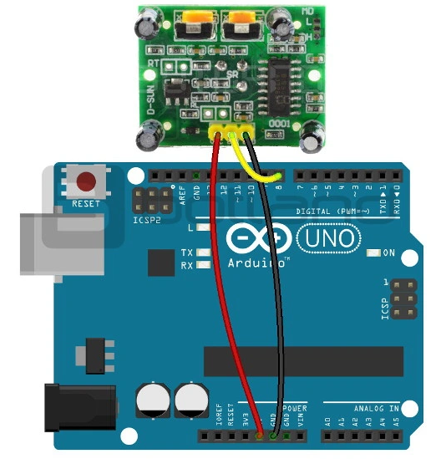
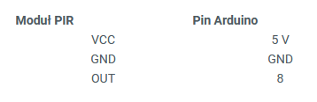
Cyfrowy czujnik ruchu PIR HC-SR501
PIR (ang. Passive Infra Red - pasywny czujnik podczerwieni)

Slide 10
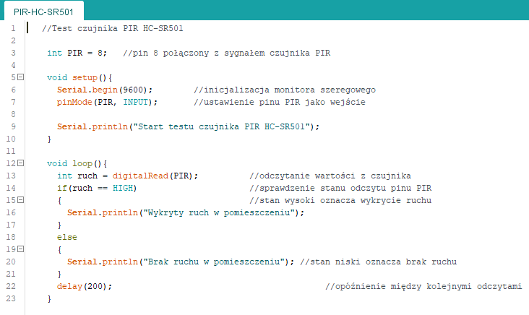
Cyfrowy czujnik ruchu PIR HC-SR501
PIR (ang. Passive Infra Red - pasywny czujnik podczerwieni)
Zadanie 3

Slide 11
KONIEC

